Slide 1
Методические материалы
1
для практических занятий

Slide 2
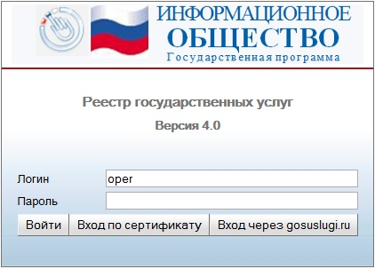
Основы работы с Федеральным реестром
2
Вход в реестр
1. Выполните вход в реестр (с помощью логина и пароля)
Рассмотрим основное окно реестра

Slide 3
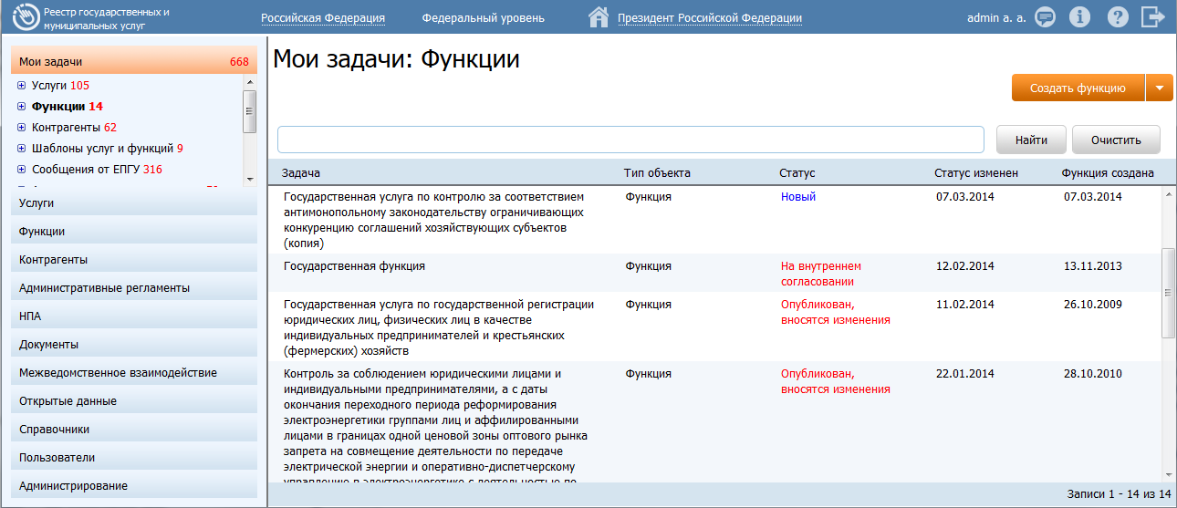
Основы работы с Федеральным реестром
3
Внешний вид основного окна реестра
1. Найдите область, в которой отображаются все разделы реестра
2. Найдите кнопку для создания объекта. Убедитесь в том, что кнопка меняет свое название в зависимости от выбранного раздела реестра
3. Перейдите к разделу «Услуги» и найдите группировку «Опубликованные»
4. Убедитесь, что в списке услуг отображаются только услуги в статусе «Опубликован»
Перейдем к карточке контрагента

Slide 4
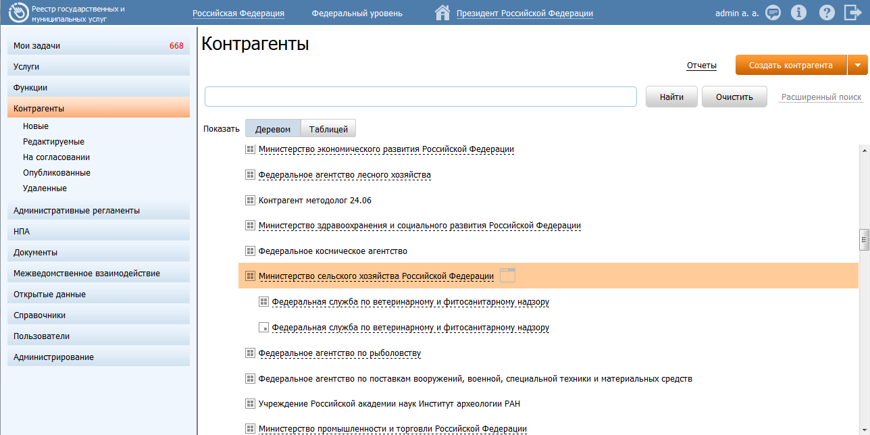
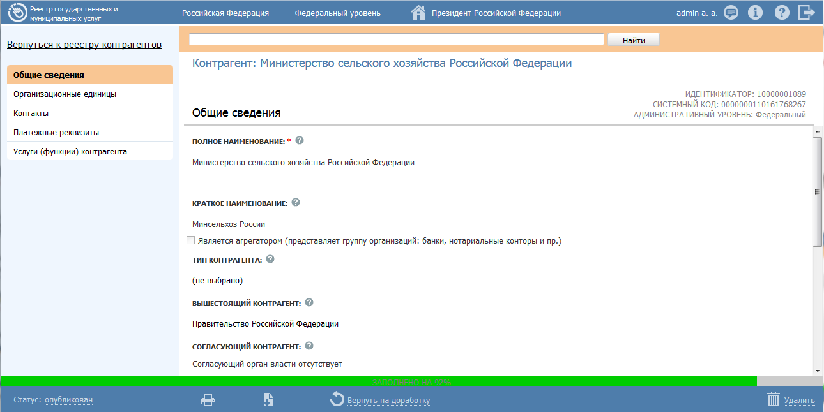
4
Основы работы с Федеральным реестром
Внешний вид карточки контрагента
1. Перейдите к разделу «Контрагенты»
2. В древовидном списке контрагентов выберите тот контрагент, карточку которого необходимо открыть
3. Кликните по иконке справа от названия контрагента, откроется карточка контрагента
4. Ознакомьтесь с закладками карточки контрагента
Перейдем к карточке услуги

Slide 5
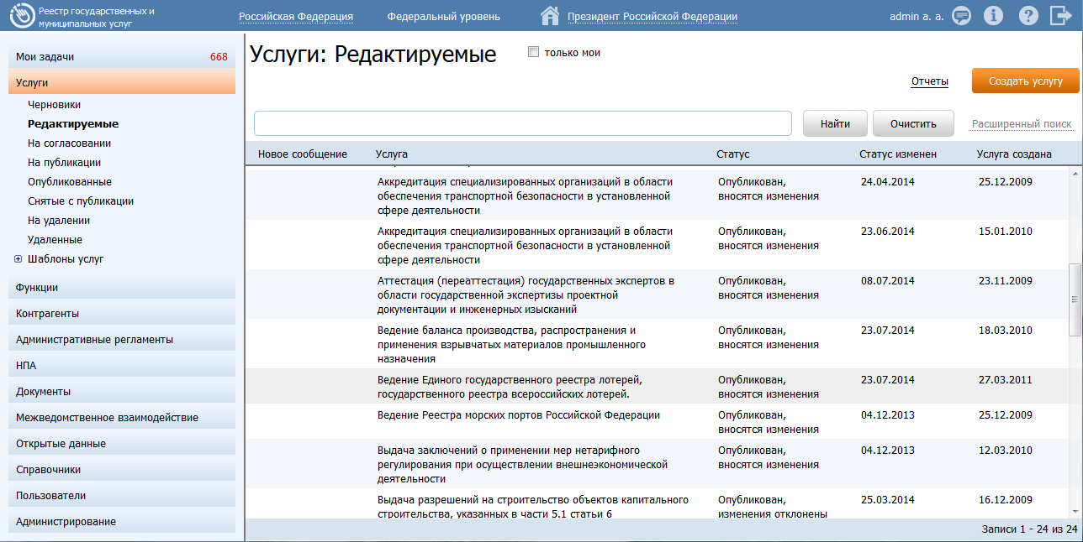
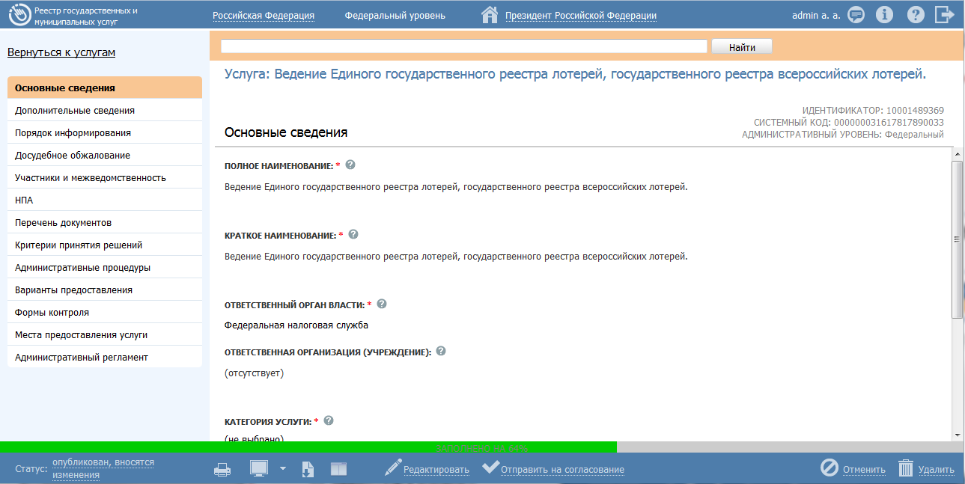
5
Основы работы с Федеральным реестром
Внешний вид карточки услуги
1. Перейдите к разделу «Услуги»
2. Выберите группу «Редактируемые»
3. Кликните по строке с услугой, откроется карточка услуги
4. Ознакомьтесь с закладками карточки услуги
Перейдем к карточке НПА

Slide 6
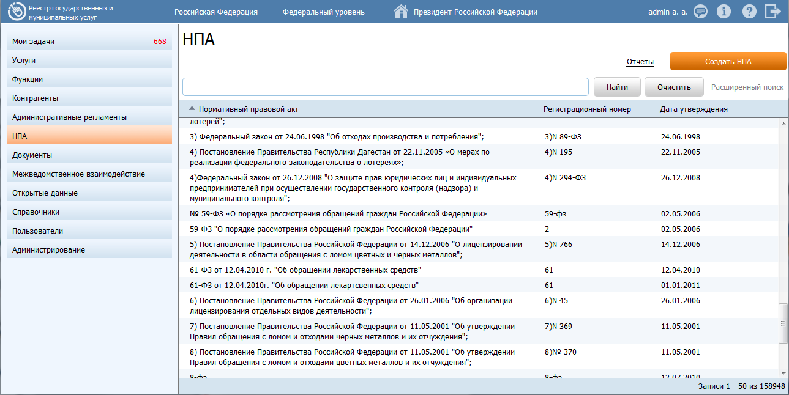
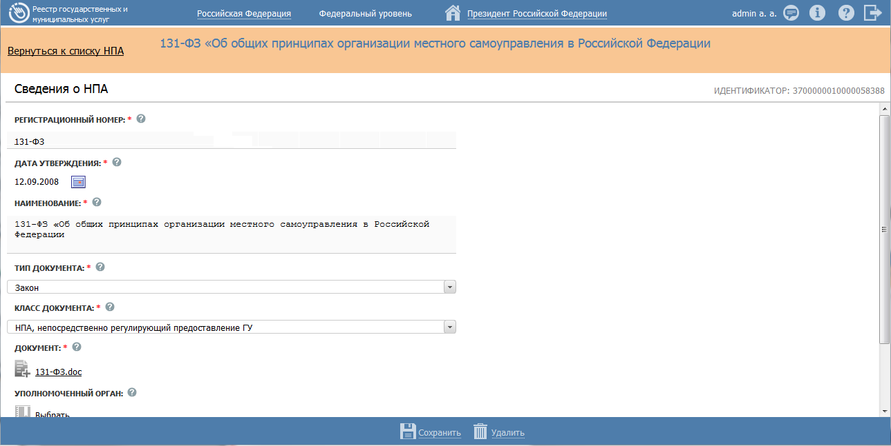
6
Основы работы с Федеральным реестром
Внешний вид карточки НПА
1. Перейдите к разделу «НПА»
3. Кликните по строке с НПА, откроется карточка НПА
4. Ознакомьтесь с полями карточки НПА
Перейдем к карточке рабочего документа

Slide 7
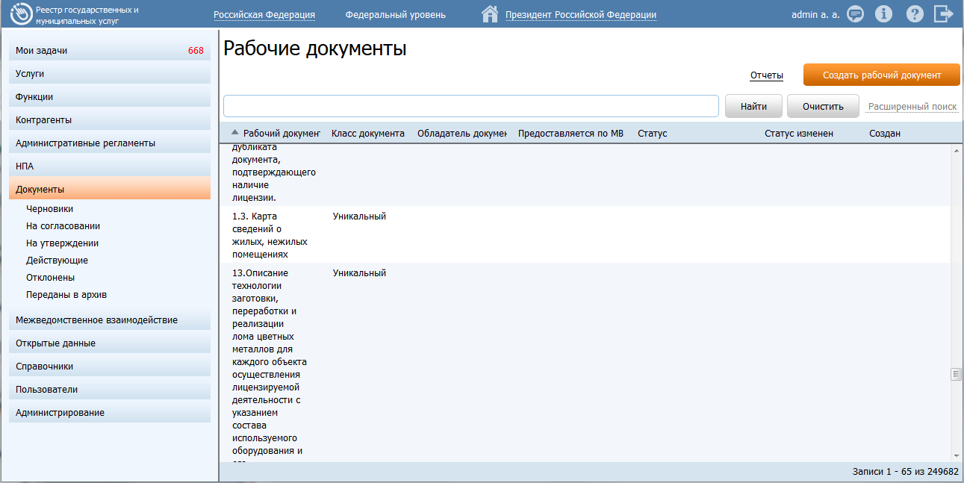
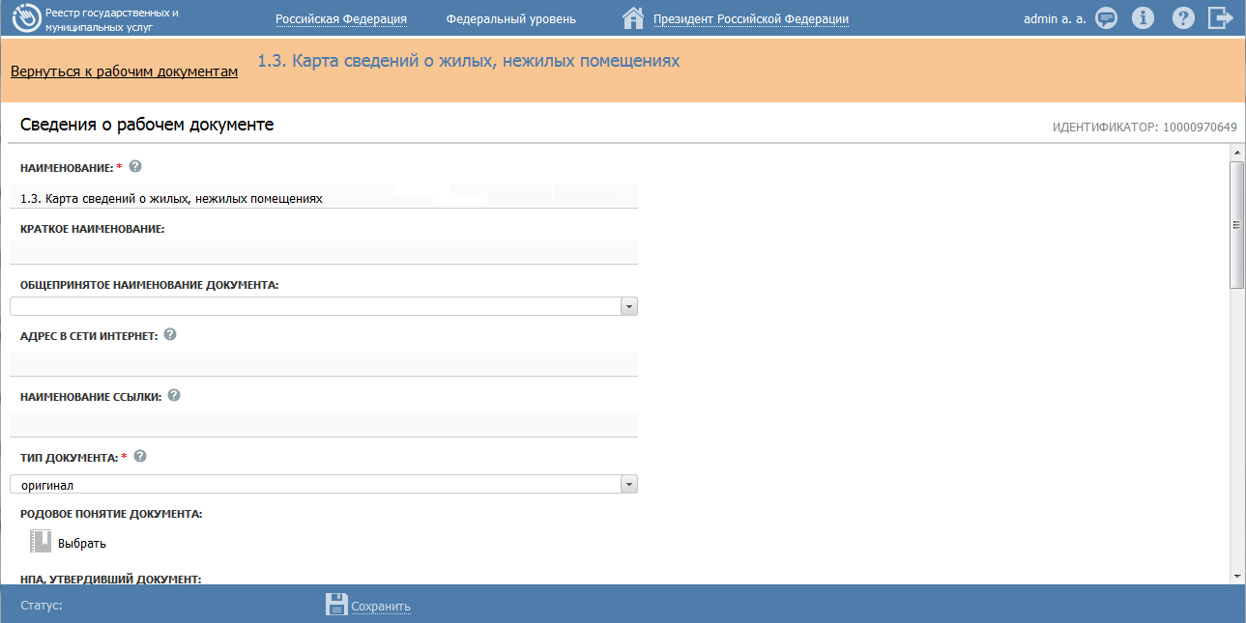
7
Основы работы с Федеральным реестром
Внешний вид карточки рабочего документа
1. Перейдите к разделу «Документы»
2. Кликните по строке с документом, откроется карточка документа
3. Ознакомьтесь с полями карточки рабочего документа
Рассмотрим варианты поиска

Slide 8
8
Основы работы с Федеральным реестром
Простой и расширенный поиск
1. Воспользуйтесь расширенным поиском услуг, просмотрите результаты поиска
2. Воспользуйтесь расширенным поиском органов власти, просмотрите результаты поиска
Перейдем к работе с контрагентами и организационными единицами

Slide 9
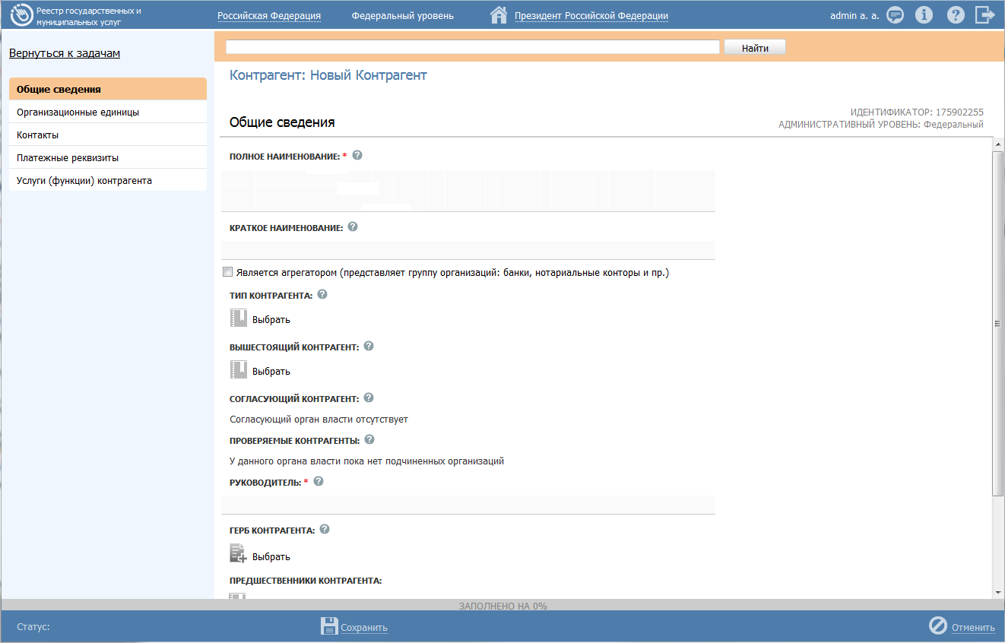
9
Работа с контрагентами и организационными единицами
Создание контрагента
1. Нажмите кнопку Создать контрагента
2. Заполните закладки карточки контрагента:
Общие сведения
Организационные единицы
Контакты
Платежные реквизиты
3. Нажмите кнопку Сохранить
Перейдем к карточке организационной единицы

Slide 10
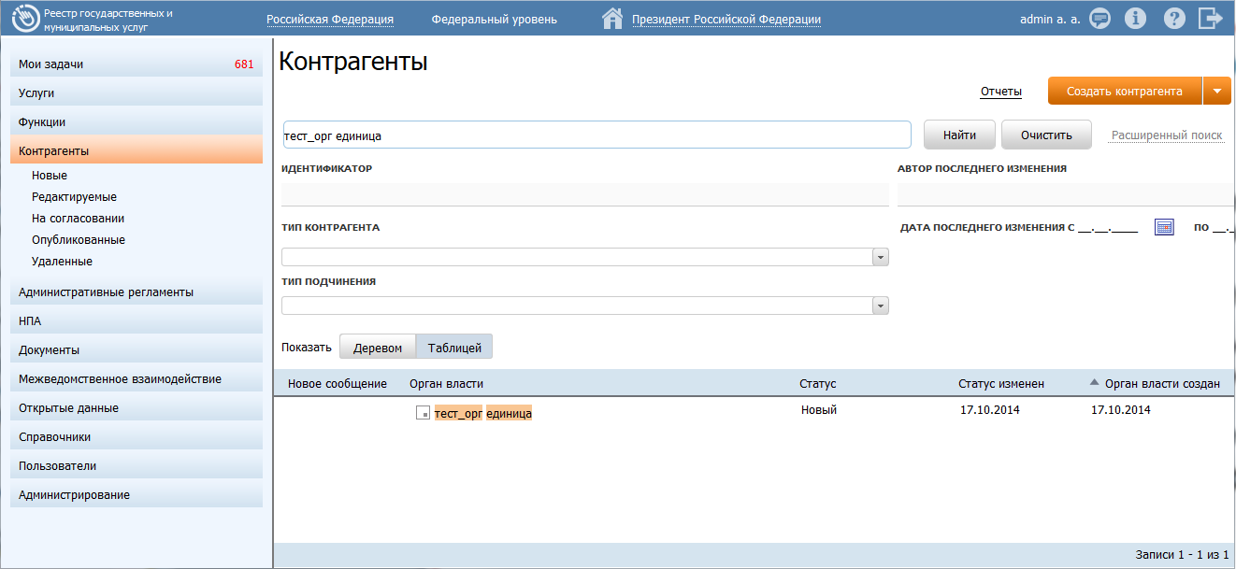
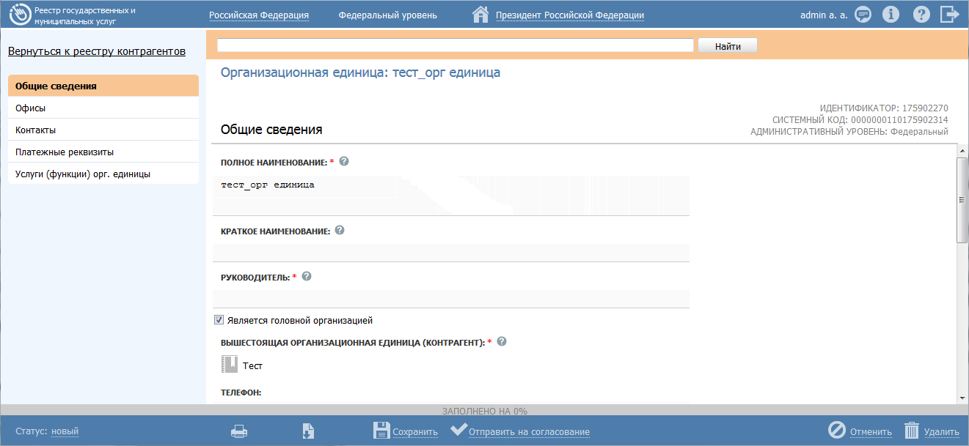
10
Работа с контрагентами и организационными единицами
Редактирование организационной единицы
1. В списке контрагентов и организационных единиц найдите свою организационную единицу (воспользуйтесь поиском по наименованию или расширенным поиском)
2. Откройте карточку организационной единицы
3. Скорректируйте описание организационной единицы на закладках:
Общие сведения
Офисы
Контакты
Платежные реквизиты
4. Нажмите кнопку Сохранить
Перейдем к работе с услугами

Slide 11
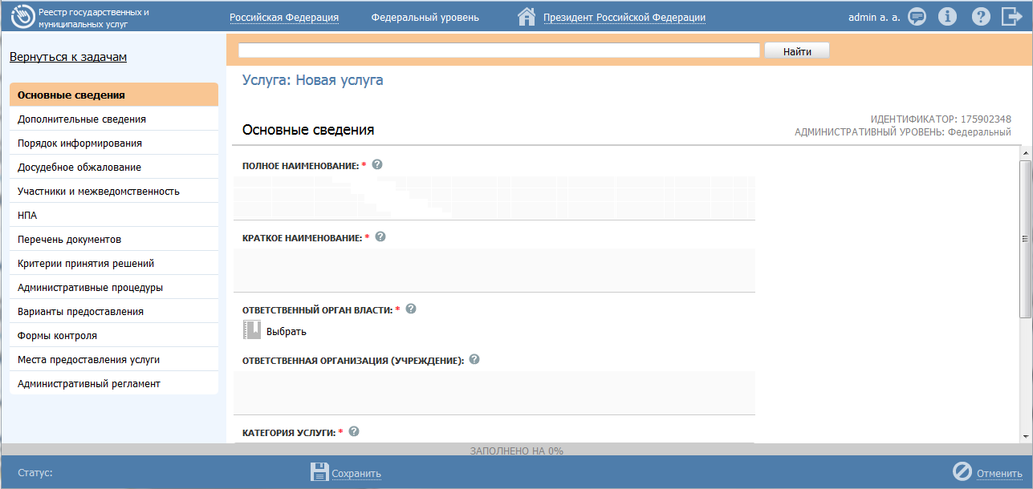
11
Работа с услугами
Создание услуги
1. Нажмите кнопку Создать услугу
2. Заполните закладки карточки услуги:
Основные сведения
Дополнительные сведения
Порядок информирования
Досудебное обжалование
Участники и межведомственность
НПА
Критерии принятия решений
Административные процедуры
Варианты предоставления
Формы контроля
Места предоставления услуги
3. Нажмите кнопку Сохранить
Перейдем к работе с рабочим документом

Slide 12
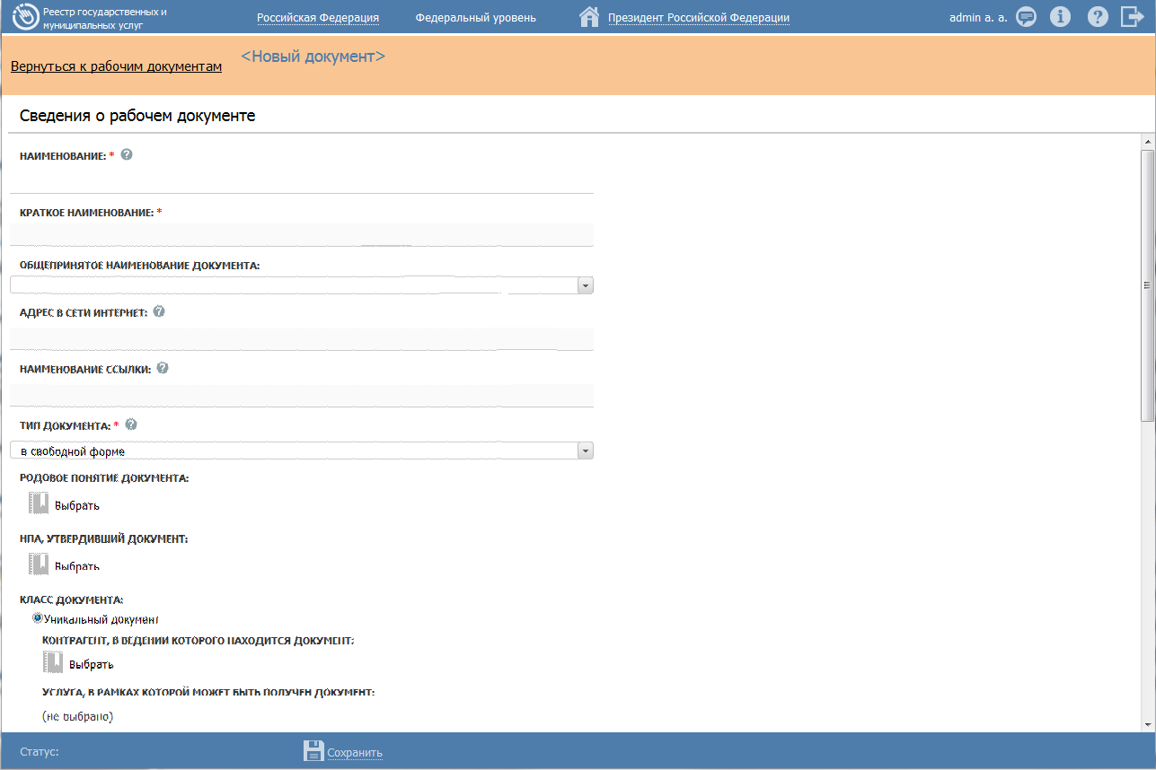
12
Проектирование межведомственного взаимодействия
Создание документа
1. Нажмите кнопку Создать рабочий документ
2. Заполните поля документа:
Наименование
Краткое наименование
НПА, утвердивший документ
Контрагент, в ведении которого находится документ (например, Федеральная служба по тарифам)
Услуга, в рамках которой может быть получен документ
Предоставляется по МВ (признак)
Способы получения документа
Комментарий
3. Нажмите кнопку Сохранить
4. Перейдите в раздел Мои задачи и найдите созданный документ в подразделе Документы - Черновики
Перейдем к согласованию документа
Notes:
Создаем межведомственный уникальный документ

Slide 13
13
Проектирование межведомственного взаимодействия
Согласование документа
1. Нажмите кнопку Отправить на утверждение
2. Введите комментарий в появившемся окне и нажмите кнопку ОК
3. Нажмите кнопку Утвердить
4. Введите комментарий в появившемся окне и нажмите кнопку ОК
Перейдем к согласованию документа
Notes:
Создаем межведомственный уникальный документ

Slide 14
14
Проектирование межведомственного взаимодействия
Согласование документа
1. Нажмите кнопку Отправить на утверждение
2. Введите комментарий в появившемся окне и нажмите кнопку ОК
3. Нажмите кнопку Утвердить
4. Введите комментарий в появившемся окне и нажмите кнопку ОК
Перейдем к созданию КМВ

Slide 15
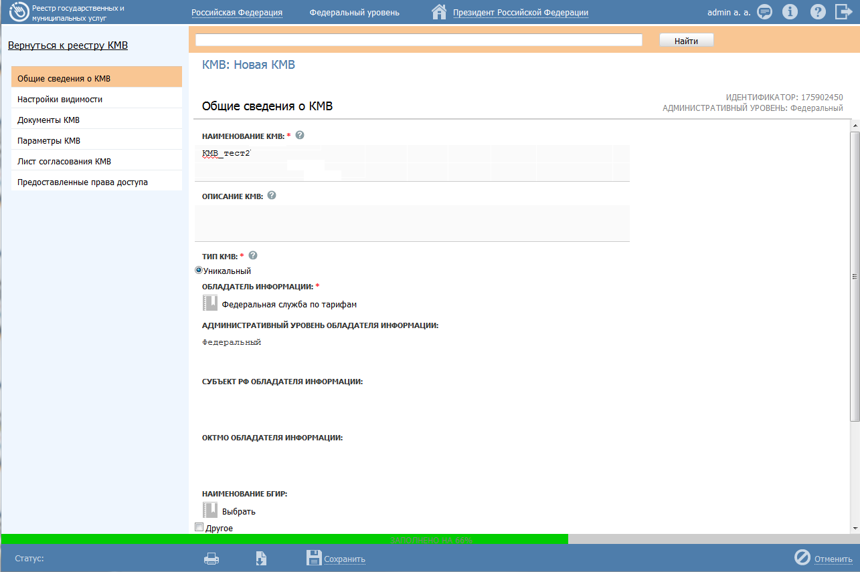
15
Проектирование межведомственного взаимодействия
Создание и согласование карты межведомственного взаимодействия
1. Нажмите кнопку Создать КМВ
2. Заполните поля:
Наименование КМВ
Обладатель информации (например, Федеральная служба по тарифам)
Режим взаимодействия (по межведомственному запросу)
Документы КМВ (необходимо выбрать документ, созданный по слайду 12)
Способы направления запроса (СМЭВ)
Состав сведений запроса (признак Согласован)
Способы направления межведомственного ответа (СМЭВ)
Состав сведений ответа (признак Согласован)
3. Нажмите кнопку Сохранить
4. Нажмите кнопку Утвердить
5. Введите комментарий в появившемся окне и нажмите кнопку ОК
Перейдем к описанию услуги
Notes:
Создаем уникальную КМВ

Slide 16
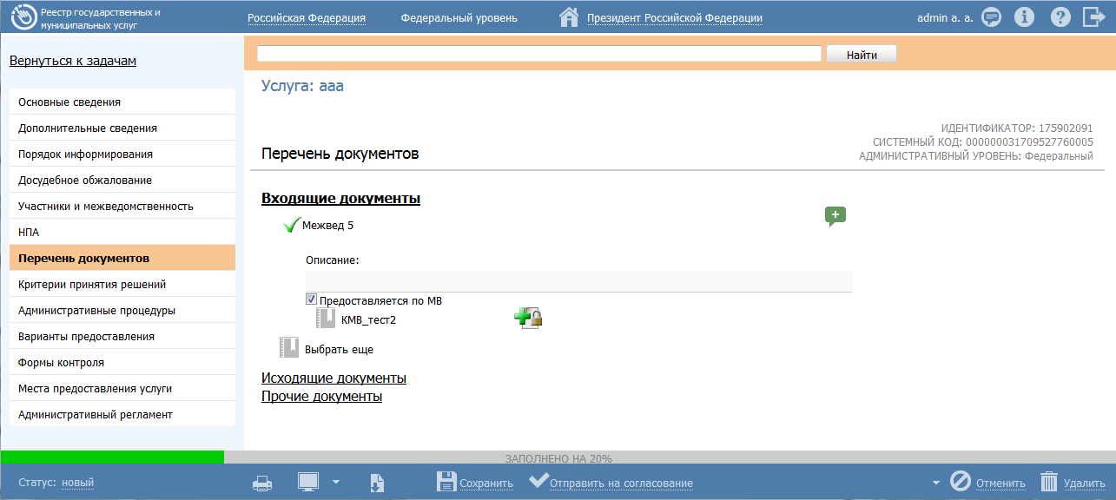
16
Проектирование межведомственного взаимодействия
Формирование запроса прав доступа
1. Перейдите к разделу Мои задачи
2. В подразделе Услуги – Черновики найдите услугу, созданную по слайду 11
3. Откройте карточку услуги
4. Перейдите к закладке Перечень документов
5. Добавьте входящий документ, созданный по слайду 12
6. Выберите КМВ из списка, созданную по слайду 15
7. Сохраните описание услуги
8. Инициируйте формирование запроса прав доступа
Перейдем к формированию запроса прав доступа
Notes:
Создаем уникальную КМВ

Slide 17
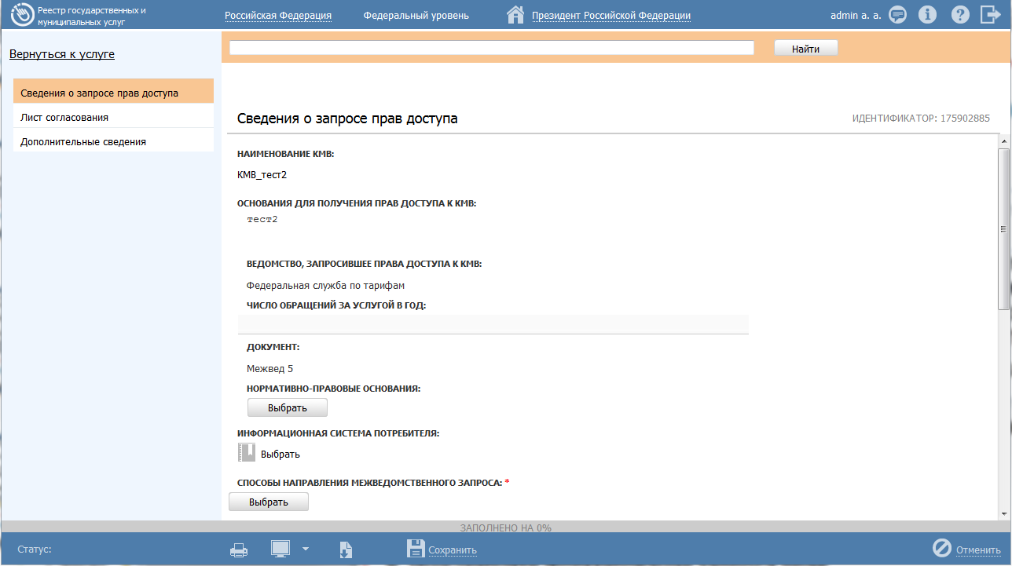
17
Проектирование межведомственного взаимодействия
Формирование запроса прав доступа
1. Заполните поля:
Способы направления межведомственного запроса (СМЭВ)
2. Нажмите кнопку Сохранить
3. Нажмите кнопку Отправить на утверждение
5. Добавьте входящий документ, созданный по слайду 12
4. Введите комментарий в появившемся окне и нажмите кнопку ОК
5. Перейдите по ссылке Вернуться к услуге
6. Сохраните описание услуги
7. Вернитесь в главное окно реестра
Перейдем к подтверждению прав доступа
Notes:
Создаем уникальную КМВ

Slide 18
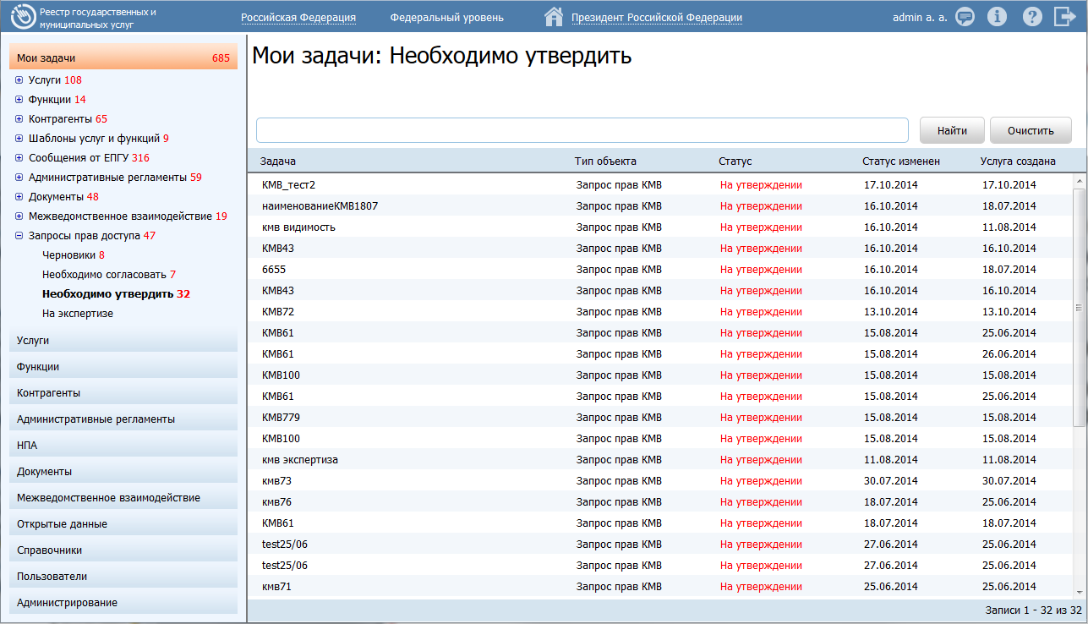
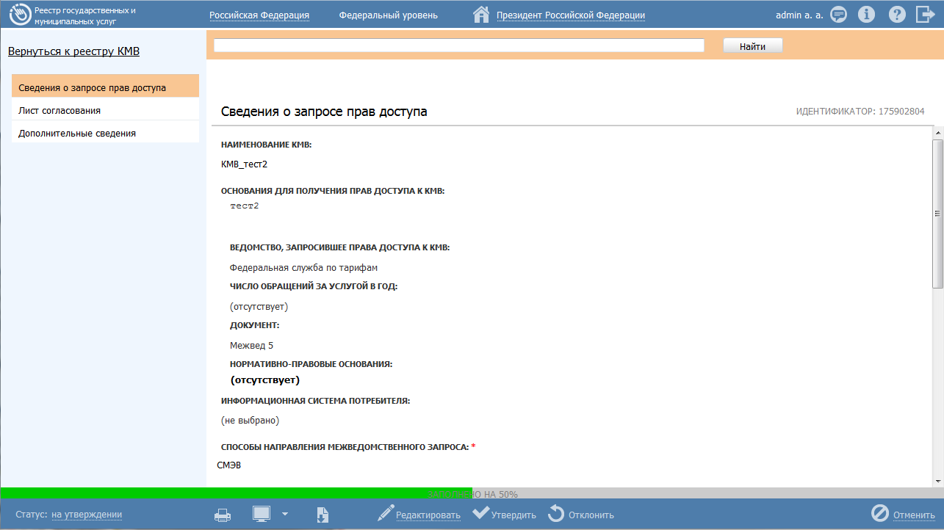
18
Проектирование межведомственного взаимодействия
Подтверждение прав доступа
1. Перейдите в раздел Мои задачи
2. Перейдите в подраздел Запросы прав доступа – Необходимо утвердить
3. Откройте КМВ, созданную по слайду 15
4. Нажмите кнопку Утвердить
5. Введите комментарий в появившемся окне и нажмите кнопку ОК
6. Перейдите по ссылке Вернуться к реестру КМВ
Перейдем к просмотру права доступа
Notes:
Создаем уникальную КМВ

Slide 19
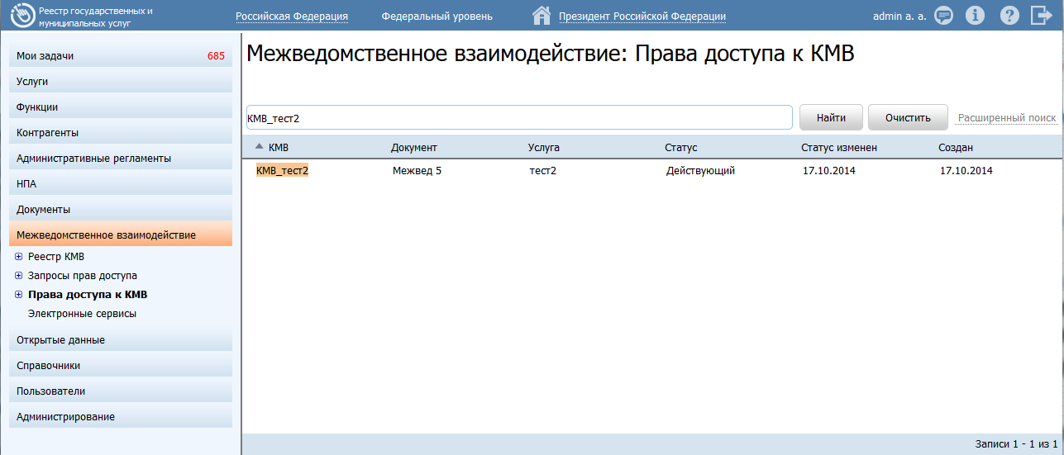
19
Проектирование межведомственного взаимодействия
Просмотр прав доступа
1. Перейдите в раздел Межведомственное взаимодействие
2. Перейдите в подраздел Права доступа к КМВ
3. Найдите свою КМВ в списке
5. Откройте КМВ и просмотрите информацию
Перейдем к административным регламентам
Notes:
Отображение КМВ в подразделе Права доступа к КМВ означает, что запрос прав доступа был утвержден, то есть права доступа получены.

Slide 20
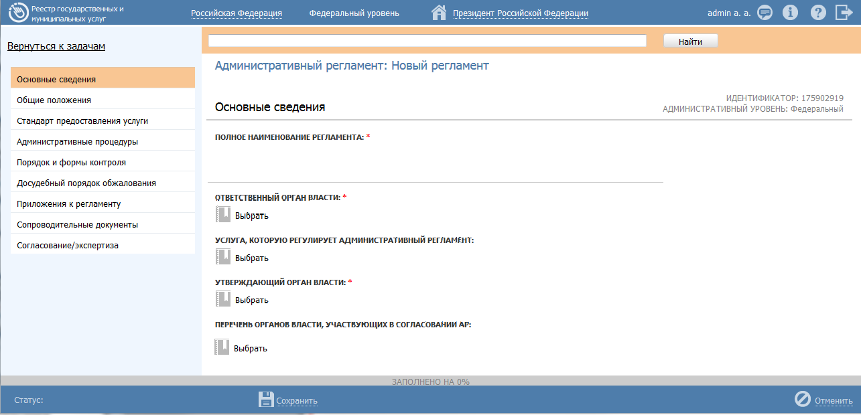
20
Ведение и согласование административных регламентов
Создание административного регламента
1. Нажмите кнопку Создать АР услуги
2. Заполните поля закладок:
Основные сведения
Общие положения
Стандарт предоставления услуги
Административные процедуры
Порядок и формы контроля
Досудебный порядок обжалования
Приложения к документу
3. Нажмите кнопку Сохранить
4. Проведите регламент по всему жизненному циклу

